Slide 1
Mastering Word Automation with Python
PyDAY 2025

Slide 2

Jordi Bosch Alibau Senior Consultant | Finance | Data Analytics | AI
Formación Académica
2026 Programa en Transformación Digital, EAE (est.);
2025 Máster Universitario en Ciencia de Datos, UOC ;
2024 Postgrado en Transformación Digital, EADA;
2019 Grado en ADE, Especialidad Comptabilidad, UOC;
2018 Grado en Economía, Especialidad Fiscalidad, UOC;
Acreditaciones y Grupos de Trabajo
Economista #16353, CEC; Experto Contable #5633, REC;
Presidente Asociación Python Barcelona (PyBCN)
Miembro Comisión de Conocimiento e Innovación, CEC;
Miembro Comisión de Transformación Digital, CEC;
https://www.linkedin.com/in/jjordiboschh/
https://bovemontero.com/servicios/business-innovation/

Slide 3
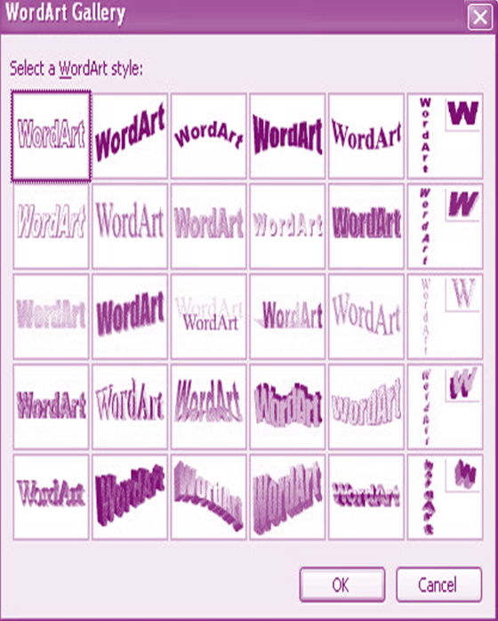
Agenda
1. Contexto
2. Métodos y Funciones
3. Ejemplos Prácticos

Slide 4
A) Contexto

Slide 5
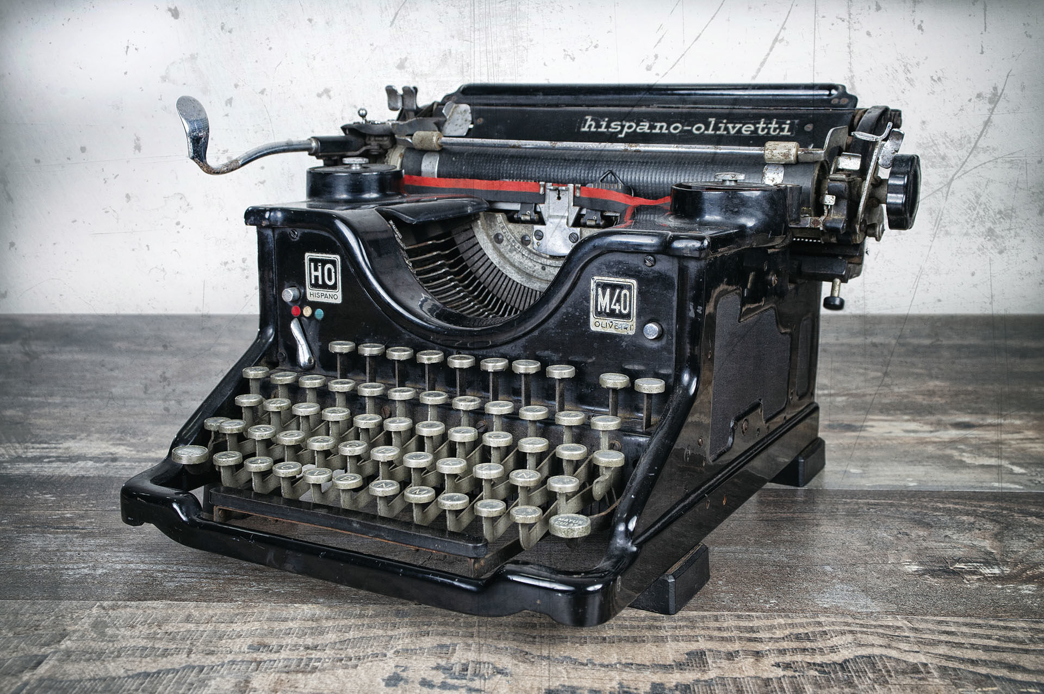
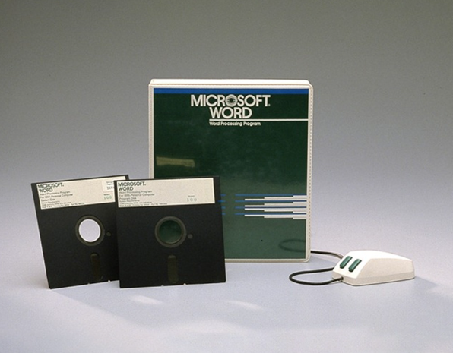
A1) Un poco de historia
5
En los 80 nacen los primeros procesadores de texto modernos: WordPerfect (1982), Ami Pro…
Microsoft Word aparece en 1983 (MS-DOS) y, con la llegada de Windows 95, se vuelve dominante.
En paralelo surgen alternativas: OpenOffice / LibreOffice, Apple Pages, Google Docs.
En 2007 Word introduce .docx, un contenedor ZIP con XML → clave para automatizar.
Hoy Word sigue siendo el estándar de facto en empresas para documentos “formales”.

Slide 6


A2) Qué es Microsoft Word?
6
Simplificando: un editor de texto orientado a documentos estructurados y con formato.
Permite estilos, encabezados, numeración automática, tablas, imágenes, índices, etc.
Formatos principales: “.doc” (legacy), “.docx” (Open XML, estándar desde 2007)
Al disponer de una estructura XML es editable mediante librerías Python.
Word destaca por su compatibilidad, su uso masivo y su estabilidad en documentos largos.

Slide 7

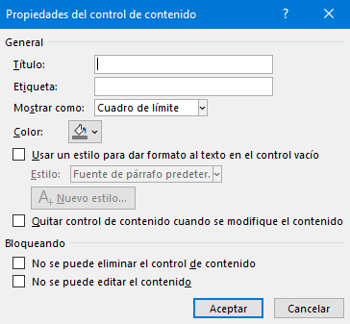
A3) Por qué usar Python?
7
Escalabilidad: Python permite generar decenas o cientos de documentos sin intervención manual.
Modularidad: Se combina fácilmente con pandas, requests, SQL, APIs, etc.
Comunidad: Librerías maduras y soporte continuo (python-docx, docx-template…).
Reproducibilidad: Un script produce siempre el mismo documento, sin errores humanos.
Integración: Facilita flujos automáticos con SharePoint, Power Automate o pipelines propios.

Slide 8


A4) Cómo usar Python?
8
requests → Obtener datos desde APIs, servicios externos o endpoints internos.
pandas / polars → Convertir esos datos en tablas, agrupar, filtrar, calcular o limpiar.
python-docx → Construir el documento Word con formato.
Flujo típico:
requests → pandas/polars → python-docx → documento

Slide 9
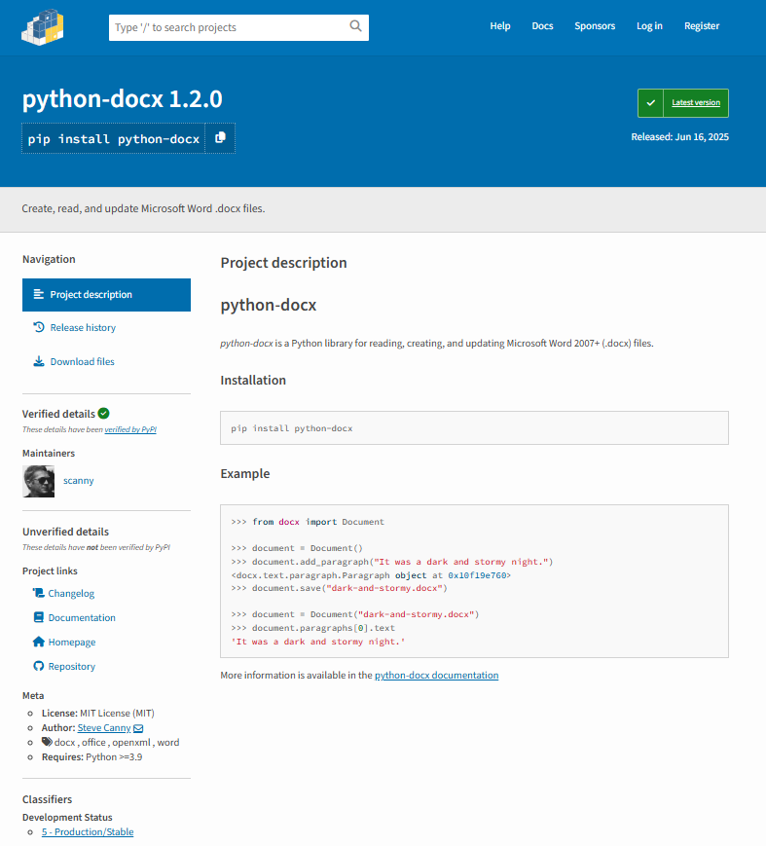

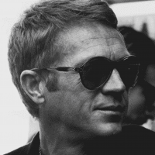
A5) Cuándo surgió el proyecto?
9
La reescritura total (v0.3.0 – 2013/2014)
Mike MacCana
El formato avanzado (v0.8.6 - v0.8.8 – 2016-2019)
La versión estable (v1.0.0 – 2023)
FUENTE: https://pypi.org/project/python-docx/#history
Steve Canny (“scanny”)

Slide 10

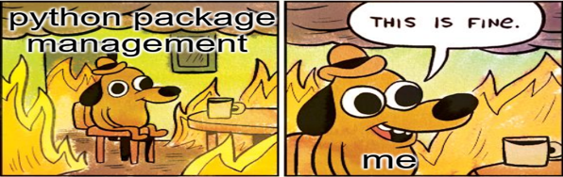
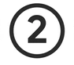
A6) Cómo se instala una librería?
10
Instalar Librería: pip install python-docx --upgrade
pip install pandas polars requests --upgrade
Importar Librería: import docx
import pandas as pd
import polars as pl
import requests

Slide 11
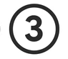
A7) Cómo se importa un Word?
11
Seleccionar Documento:
from docx import Document
doc = Document("plantilla.docx")
Modificar Documento:
for p in doc.paragraphs:
if "{{NOMBRE}}" in p.text:
p.text = p.text.replace("{{NOMBRE}}", “Jordi Bosch")
Guardar Documento: doc.save("resultado.docx")

Slide 12
B) Métodos y Funciones

Slide 13
B) Métodos y Funciones
13
doc = Document(path)
?
doc = Document()
?
?
doc.add_paragraph (“txt")
?
doc.add_heading ("título", level=1)
table = doc.add_table(rows, cols)
?
row = table.add_row() row.cells[i].text = "valor"
?
?
doc.add_picture("img.png")
?
doc.save(path)

Slide 14
C) Ejemplos Prácticos

Slide 15
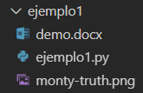
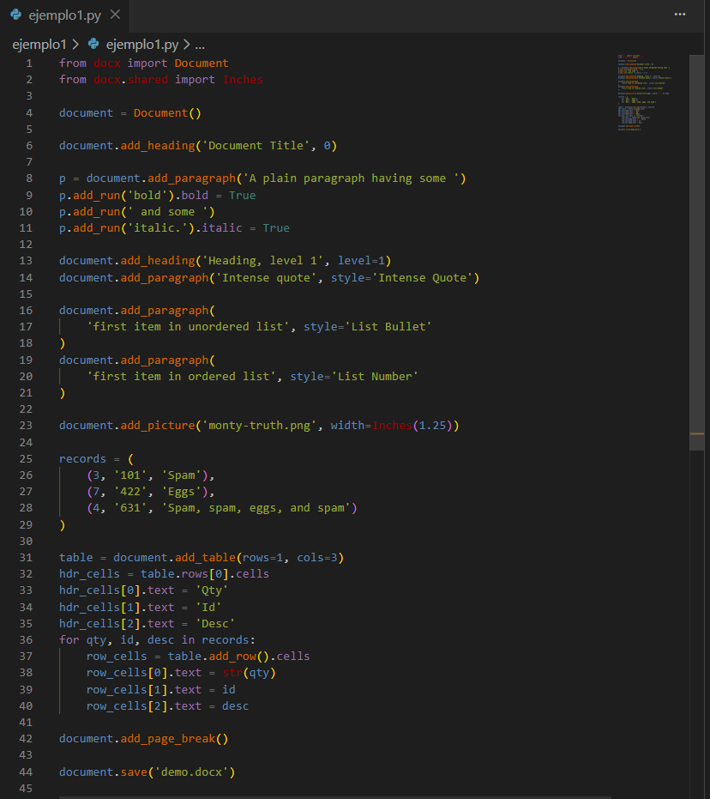
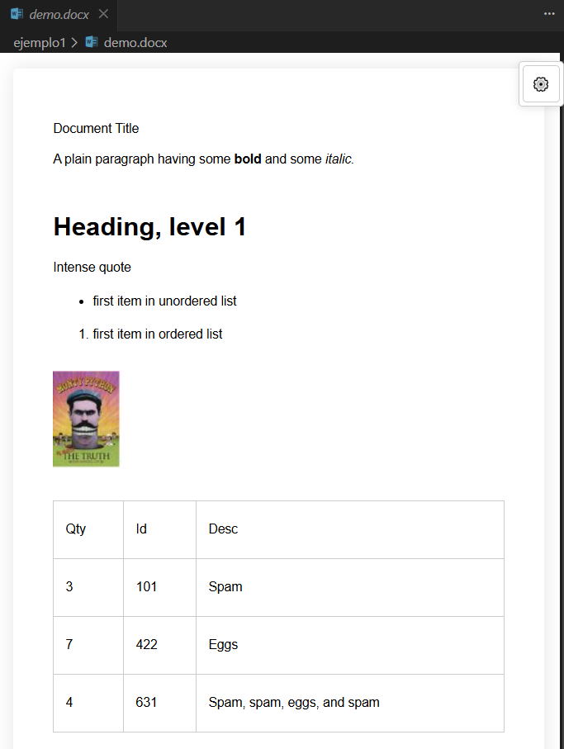
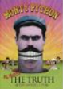
C1) Ejemplos Prácticos: 1de3
ARCHIVOS
SCRIPT
OUTPUT
Funcionalidad: Crear un documento de ejemplo.
15

Slide 16
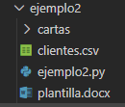
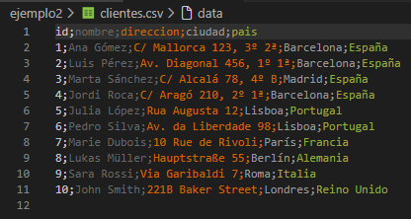
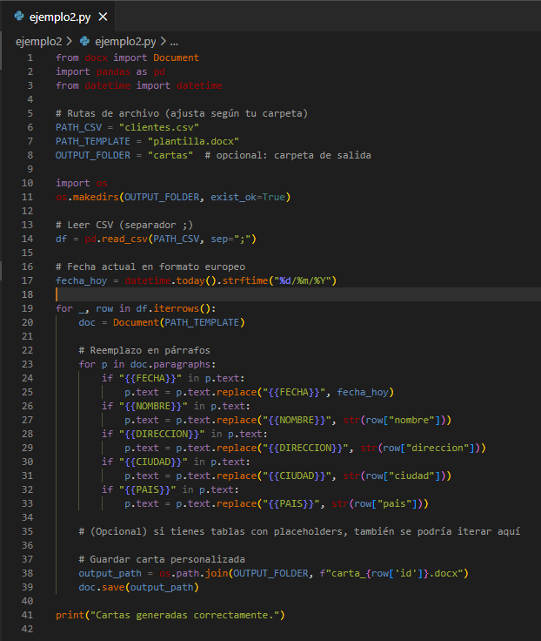
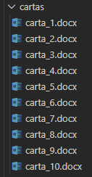
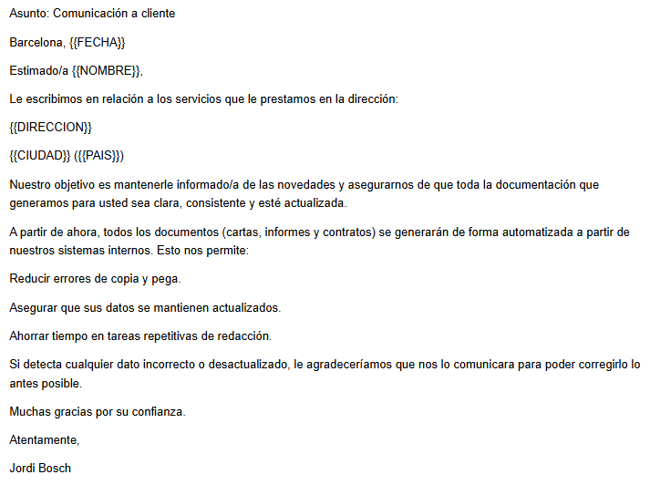
C2) Ejemplos Prácticos: 2de3
ARCHIVOS
SCRIPT
OUTPUT
Funcionalidad: Crear cartas a partir de una plantilla y un listado de clientes
16

Slide 17
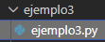
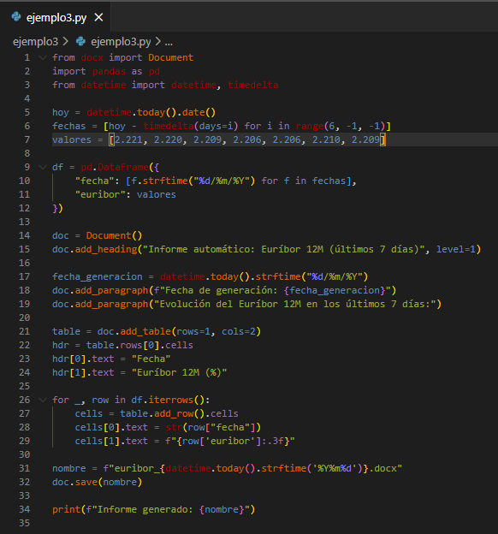
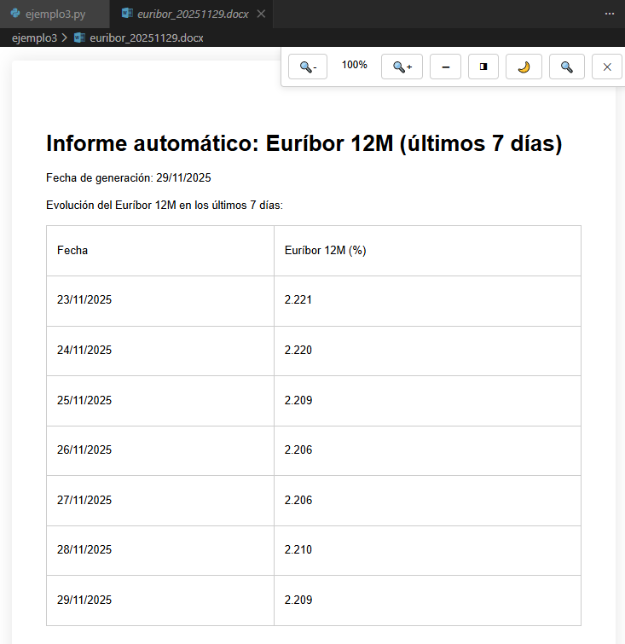
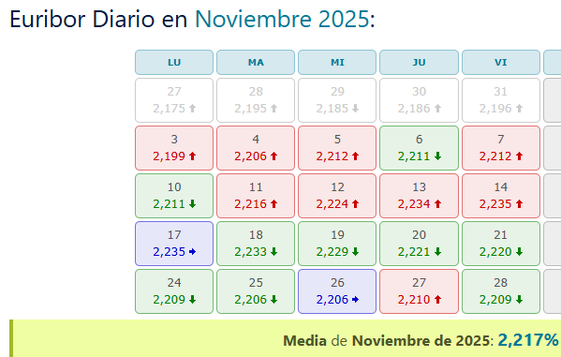
C3) Ejemplos Prácticos: 3de3
ARCHIVOS
SCRIPT
OUTPUT
Funcionalidad: Obtener un informe del índice Euribor de los últimos 7 días.
17

Slide 18
Preguntas??

Slide 19
Gracias!!
PyDAY 2025

